Slide 1

Android课程
12 综合示例设计与开发
任课教师：某某某

Slide 2
学习目标
掌握Android应用程序的基本设计方法和思路
01
AIMS
02
掌握使用多种组件进行Android程序开发的方法

Slide 3
12.1
需求分析
本章的初衷就是希望读者能够根据实际项目的需求，准确的分析出Android应用程序开发所可能涉及到的知识点，通过分析软件的需求，快速设计出用户界面和模块结构，并最终完成应用程序的开发和调试
“资讯客户端”是一个略微复杂的示例。
在这个综合示例中，用户从“少数派”网站下载资讯列表，将列表显示在客户端的页面中。
在用户点击资讯列表中的任意一项时，将打开资讯的详情内容。
客户端支持将下载的咨询列表保存在本地数据库，在历史页面中查看已经下载的数据。
用户可以设置是否自动保存咨询列表到数据，以及去除重复的数据

Slide 4
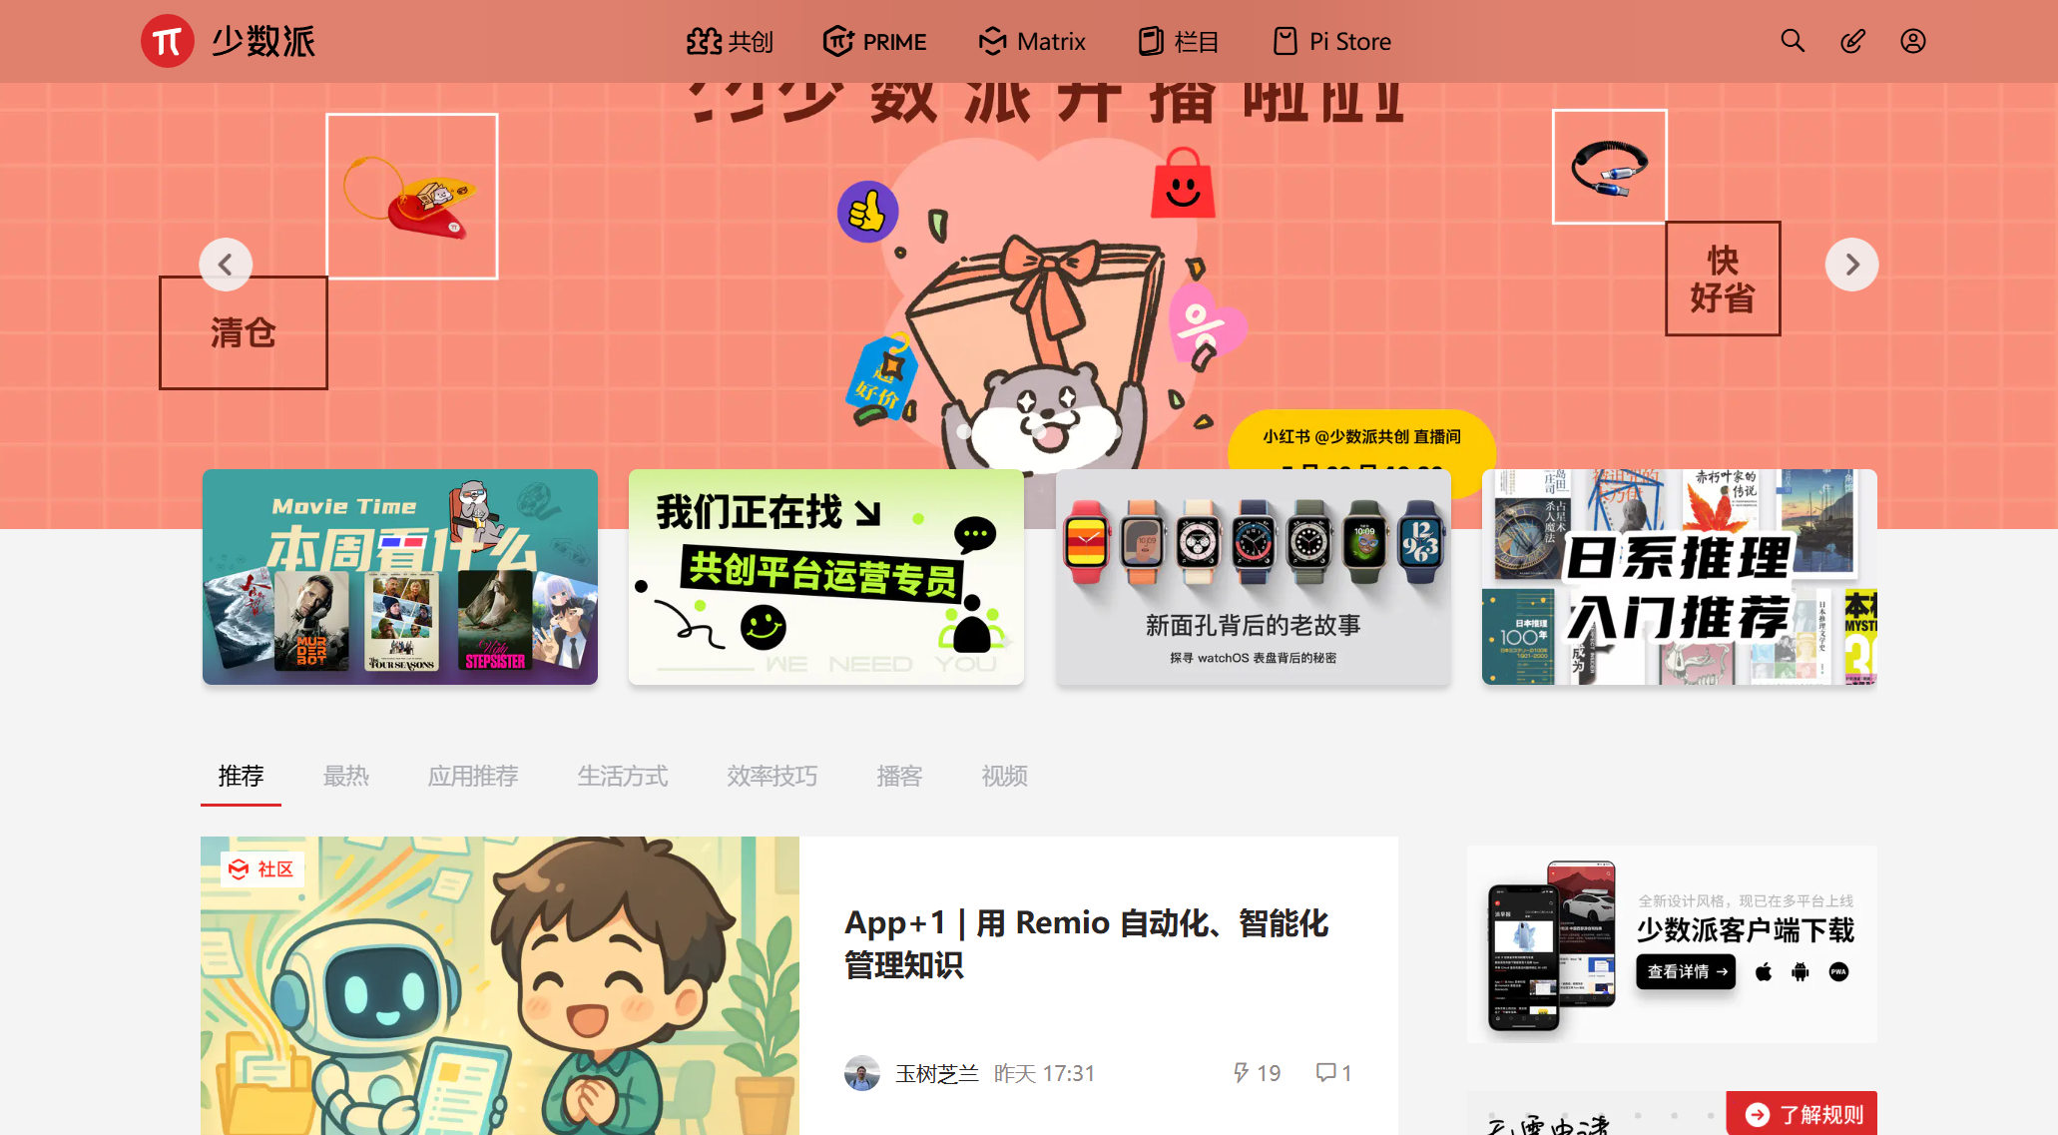
12.1
需求分析
少数派（SSPAI）是一个专注于数字生活方式的内容平台，通过应用评测、技巧分享和数字工具指南，帮助用户提升工作效率与生活品质。少数派提供了非常方便的数据获取方式，极大的简化了客户端软件的数据获取过程

Slide 5
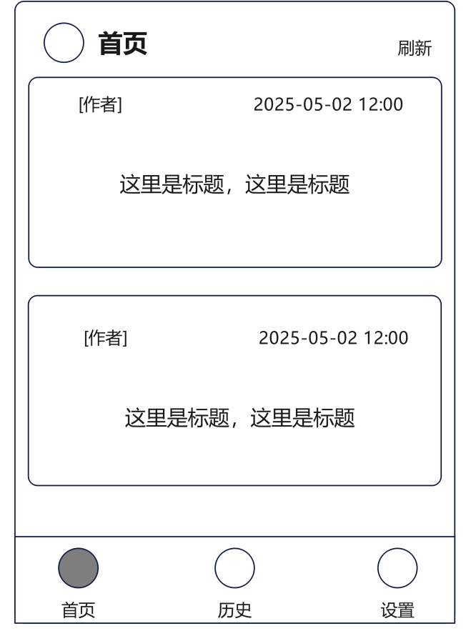
12.2
程序设计
12.2.1 用户界面设计
本示例包含4个用户界面：
（1）资讯列表界面
（2）资讯详情界面
（3）历史数据界面
（4）设置配置界面
在“资讯列表界面”中，主要显示资讯的列表信息，每条资讯包括作者、发布时间和标题信息。在界面的右上方的“刷新”按钮，可以引发重新获取数据

Slide 6
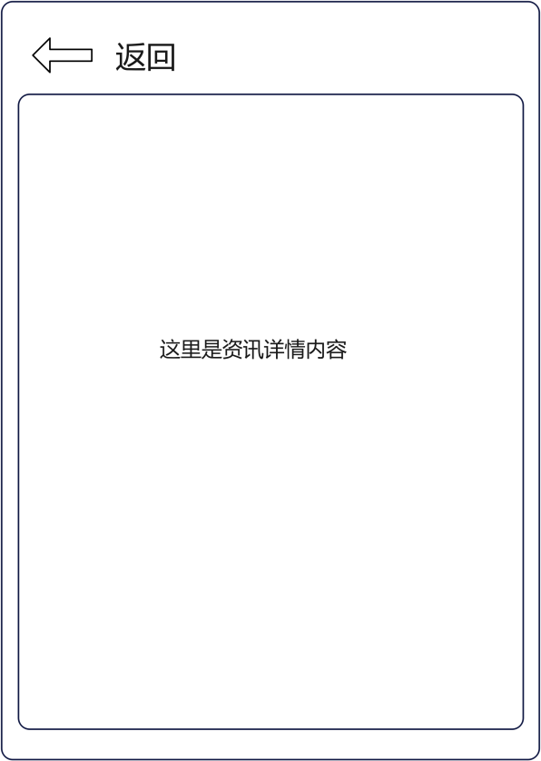
12.2
程序设计
12.2.1 用户界面设计
在“资讯详情界面”中，显示资讯的详细内容，左上角提供了“返回”按钮，可以退回到上一级页面

Slide 7
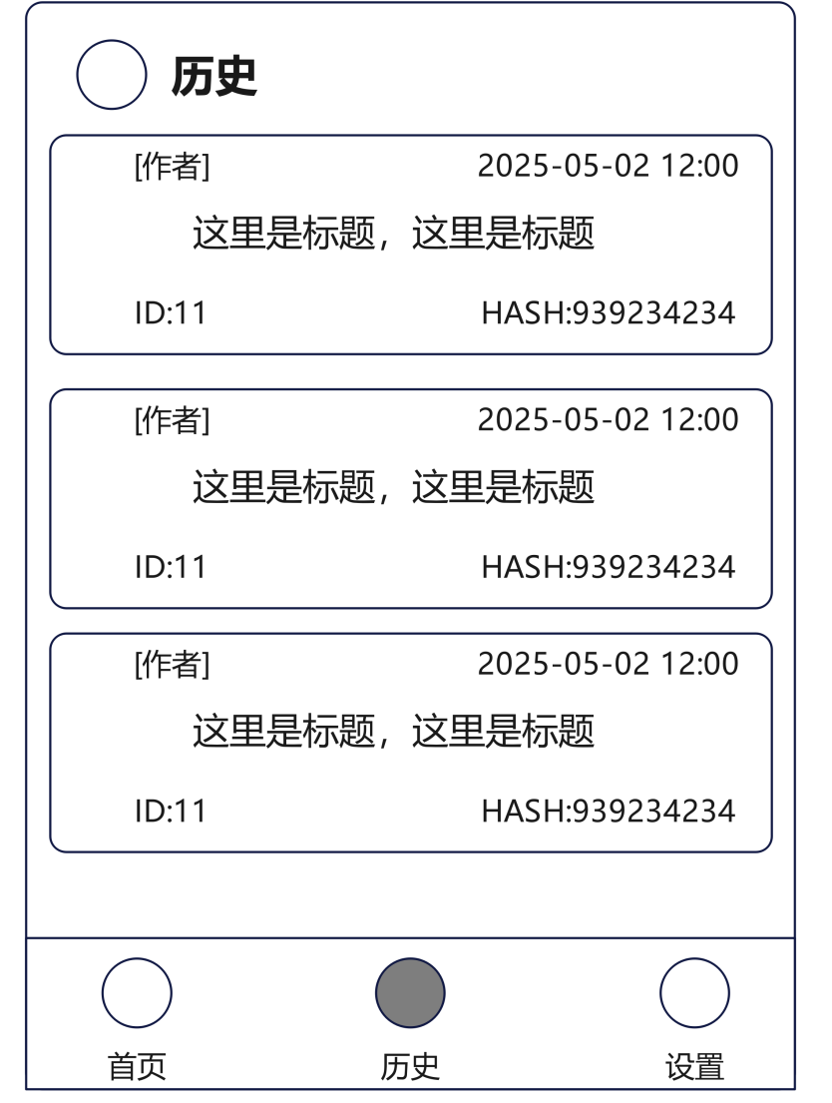
12.2
程序设计
12.2.1 用户界面设计
在“历史数据界面”中，显示数据库中的资讯数据，不仅提供基本的作者、发布时间和标题信息，还将数据库中的ID和哈希值显示出来，便于观察数据在数据库中的存储情况

Slide 8
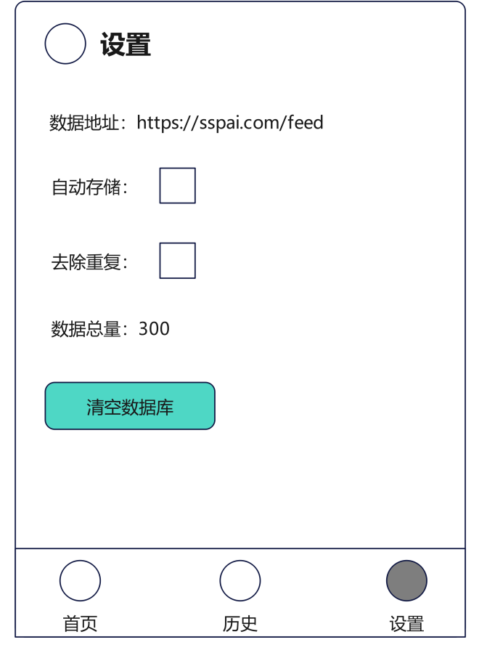
12.2
程序设计
12.2.1 用户界面设计
在“设置配置界面”中，显示了获取数据的网络地址，支持用户选择“自动存储”和“去除重复”，并提供了“清空数据库”的功能按钮
在初步完成的用户界面设计后，下一步进入应用程序的数据库设计

Slide 9
12.2
程序设计
12.2.2 数据存储设计
示例主要有两种数据需要存储：一个是配置信息，另一个是资讯信息。
因为配置信息的数据量很小，使用Android支持的SharePreference进行存储。
资讯信息有固定的格式，因此适合使用SQLite数据库进行存储。
配置信息中主要保存两个布尔值：
是否自动将从网络获取的资讯存储到数据库中；
是否去除重复的数据，就是在出现重复的数据时，不将其保存在数据库中。
属性 | 数据类型 | 说明
IsAutoSave | Boolean | 是否自动存储
IsRemoveDuplicate | Boolean | 是否去除重复数据

Slide 10
12.2
程序设计
12.2.2 数据存储设计
资讯信息主要保存资讯的标题、详情链接、概述、作者、发布时间和哈希值。
属性 | 数据类型 | 说明
_id | integer | 自动增加的主键
title | text | 标题
link | text | 详情的链接地址
description | text | 概述
author | text | 作者
pubDate | text | 发布时间
hashCode | integer | 标题的哈希值

Slide 11
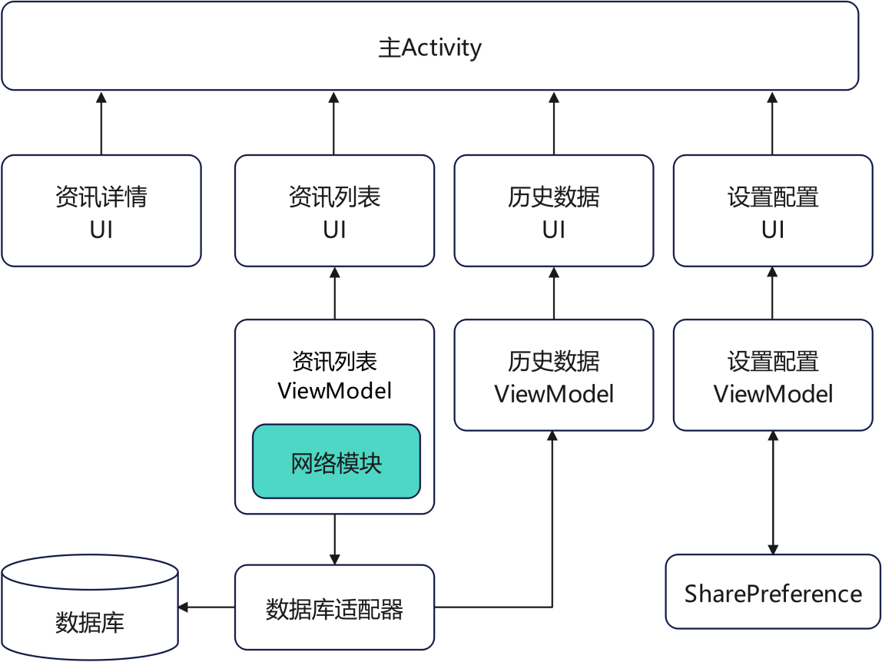
12.2
程序设计
12.2.3 程序模块设计
从功能需求上分析，可以将整个应用程序划分为如下一些模块，包括是主Activity、UI、ViewModel、网络模块、数据库适配器、数据库和SharePreference
资讯客户端软件采用了典型的 MVVM（Model-View-ViewModel）架构，通过模块化设计提高了代码的清晰度与可维护性
主Activity是应用的主入口，负责初始化界面并管理不同界面的导航跳转。它作为容器存在，承载资讯列表、资讯详情、历史数据和设置页面的UI界面

Slide 12
12.2
程序设计
12.2.3 程序模块设计
资讯列表UI、资讯详情UI、历史数据UI和设置配置UI分别对应不同功能界面。这些UI页面主要负责数据显示和用户交互处理，其内部不直接包含业务逻辑，而是依赖各自对应的ViewModel获取和更新数据
每个UI页面都对应一个ViewModel。资讯列表ViewModel负责加载网络资讯数据，并将其提供给UI展示；历史数据ViewModel负责从本地数据库中读取历史资讯；设置配置 ViewModel则用于管理用户的偏好设置

Slide 13
12.2
程序设计
12.2.3 程序模块设计
网络模块是资讯列表ViewModel的重要组成部分，负责向服务器发送网络请求，获取最新资讯数据。获取的数据可以直接传递给UI，也可以保存到本地数据库供后续使用
数据库适配器用于封装对本地数据库的访问操作。它统一管理数据的增删查改，避免 ViewModel或其他模块直接操作数据库，提高了模块之间的解耦性
数据库模块负责实际的数据存储，基于SQLite实现，存储用户下载过的历史资讯，供历史数据ViewModel调用

Slide 14
12.2
程序设计
12.2.3 程序模块设计
SharedPreference模块用于存储应用中的轻量级配置信息，例如是否启用自动保存或去除重复数据的设置。设置配置ViewModel会与该模块交互，实现用户偏好的持久化。
整个系统通过清晰的分层和模块划分，构建了一个高内聚、低耦合的资讯客户端架构。每个模块职责单一，利于功能拓展和后期维护。

Slide 15
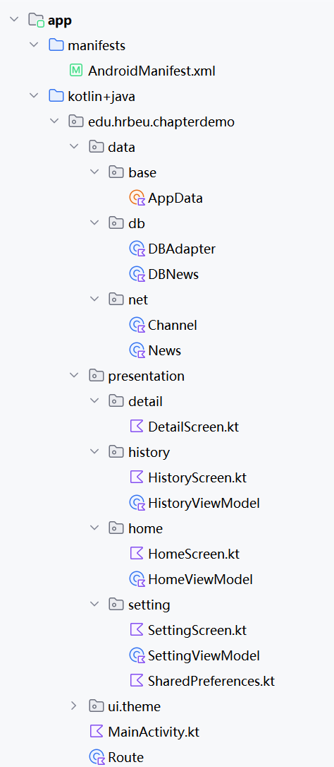
工程代码的文件结构
12.3
程序开发
12.3.1 工程结构
“资讯客户端”的工程名称为ChapterDemo，包名称为edu.hrbeu.chapterdemo。
示例设置了多个命名空间中，分别用来保存用户界面、数据库和网络通讯的源代码文件，命名空间的名称以及说明参考表
命名空间 | 说明
edu.hrbeu.chapterdemo | 主Activity文件
edu.hrbeu.chapterdemo.data.base | 基础据文件
edu.hrbeu.chapterdemo.data.db | 数据库相关
edu.hrbeu.chapterdemo.data.net | 网络相关文件
edu.hrbeu.chapterdemo.presentation | UI相关的文件

Slide 16
12.3
程序开发
12.3.1 工程结构
示例将不同用途的源代码文件放置在不同的命名空间中，源代码文件的名称和用途可以参考表
包名称 | 文件名 | 说明
. | MainActivity.kt | 主Activity源代码文件
 | Route.kt | 导航路由管理
.data.base | AppData.kt | 全局共享数据文件
.data.db | DBAdapter.kt | 数据库适配器
 | DBNews.kt | 数据库相关的数据模型类
.data.net | Channel.kt | 网络通讯相关的数据模型类
 | News.kt | 网络通讯相关的数据模型类
.presentation.home | HomeScreen.kt | 资讯列表界面的UI
 | HomeViewModel.kt | 资讯列表界面的ViewModel
.presentation.setting | SettingScreen.kt | 设置配置界面的UI
 | SettingViewModel.kt | 设置配置界面的ViewModel
 | SharedPreferences.kt | SharedPreferences代码
.presentation.history | HistoryScreen.kt | 历史数据界面的UI
 | HistoryViewModel.kt | 历史数据界面的ViewModel
.presentation.detail | DetailScreen.kt | 资讯详情界面的UI

Slide 17
在build.gradle.kts文件中的dependencies区块内，引用项目所需的依赖库：
12.3
程序开发
dependencies { // ViewModel 核心库 implementation("androidx.lifecycle:lifecycle-viewmodel:2.6.2") // Kotlin 扩展，支持协程（推荐） implementation("androidx.lifecycle:lifecycle-viewmodel-ktx:2.6.2") // Compose 与 ViewModel 整合支持 implementation("androidx.lifecycle:lifecycle-viewmodel-compose:2.6.2") // ktor client 网络通讯 implementation("io.ktor:ktor-client-core:2.3.5") implementation("io.ktor:ktor-client-okhttp:2.3.5") implementation("io.ktor:ktor-client-content-negotiation:2.3.5") implementation("io.ktor:ktor-serialization-kotlinx-json:2.3.5") implementation("io.ktor:ktor-client-cio:2.3.3") implementation("org.jetbrains.kotlinx:kotlinx-serialization-json:1.6.3") implementation("androidx.navigation:navigation-compose:2.7.7") // 导航核心 implementation("androidx.lifecycle:lifecycle-runtime-ktx:2.7.0") // 生命周期支持 implementation("androidx.activity:activity-compose:1.8.2") // activity+compose 整合 }
12.3.1 工程结构
依据程序模块结构图，按照自底向上的顺序对每个模块进行详细的介绍。
自底向上介绍有利于理解模块之间的调用关系，也避免了在介绍上层模块时，读者不了解所调用的下层模块的问题

Slide 18
12.3
程序开发
12.3.2 数据库适配器
数据库适配器是最底层的模块，主要用于封装对SQLite数据库的操作。数据库适配器的核心代码主要在DBAdapter.kt文件中，在介绍数据库适配器代码前，首先了解一下数据模型类DBNews.kt
DBNews.kt文件代码如下：
上表说明了各个字段的用途。这里之所以将所有属性都给出了默认值，是因为在使用的时候会直接实例化，然后在对每个属性值进行修改
data class DBNews( var id: Int = -1, var title: String = "", var link: String = "", var description: String = "", var author: String = "", var pubDate: String = "", var hashCode: Int = 0, )
属性 | 数据类型 | 说明
_id | integer | 自动增加的主键
title | text | 标题
link | text | 详情的链接地址
description | text | 概述
author | text | 作者
pubDate | text | 发布时间
hashCode | integer | 标题的哈希值

Slide 19
12.3
程序开发
12.3.2 数据库适配器
DBNews的用途说明：
（1）作为数据库表的映射实体类。它代表数据库表中的一条数据，可以通过DBAdapter对象将DBNews插入数据库、更新或删除
（2）数据传递和显示。可以从数据库读取出DBNews列表，将其传给ViewModel，再传到Compose的UI中用 Text()等方式进行展示
（3）主键字段id的默认值。设置id = -1主要是为了区分还未插入数据库的新对象，因为插入数据库时可能会由 SQLite自动生成主键
data class DBNews( var id: Int = -1, var title: String = "", var link: String = "", var description: String = "", var author: String = "", var pubDate: String = "", var hashCode: Int = 0, )
属性 | 数据类型 | 说明
_id | integer | 自动增加的主键
title | text | 标题
link | text | 详情的链接地址
description | text | 概述
author | text | 作者
pubDate | text | 发布时间
hashCode | integer | 标题的哈希值

Slide 20
12.3
程序开发
12.3.2 数据库适配器
DBAdapter类与以往介绍过的数据库适配器类相似，都具有继承SQLiteOpenHelper的帮助类DBOpenHelper。DBOpenHelper在建立数据库时，同时建立数据库表
DBAdapter中DBOpenHelper()的代码：
class DBOpenHelper(context: Context) : SQLiteOpenHelper(context, DB_NAME, null, DB_VERSION) { 2 3 companion object { 4 private const val DB_NAME = "news.db" 5 const val DB_TABLE = "newsinfo" 6 private const val DB_VERSION = 1 7 const val KEY_ID = "_id" 8 const val KEY_TITLE = "title" 9 const val KEY_LINK = "link" 0 const val KEY_DESCRIPTION = "description" 11 const val KEY_AUTHOR = "author" 2 const val KEY_PUBDATE = "pubDate" 13 const val KEY_HASHCODE = "hashCode" 14 private const val DB_CREATE = "CREATE TABLE $DB_TABLE (" + 5 "$KEY_ID INTEGER PRIMARY KEY AUTOINCREMENT, " + 16 "$KEY_TITLE TEXT NOT NULL, " + 17 "$KEY_LINK TEXT NOT NULL, " +

Slide 21
12.3
程序开发
12.3.2 数据库适配器
DBAdapter中DBOpenHelper()的代码：
在 DBAdapter中，DBOpenHelper的作用是负责创建和管理应用的本地SQLite数据库。它继承自SQLiteOpenHelper，在数据库首次创建时执行onCreate()方法初始化表结构，在版本升级时执行onUpgrade()方法处理数据迁移逻辑，从而为DBAdapter提供稳定的数据库连接和操作入口
8 "$KEY_DESCRIPTION TEXT NOT NULL, " + 19 "$KEY_AUTHOR TEXT, " + 20 "$KEY_PUBDATE TEXT NOT NULL, " + 21 "$KEY_HASHCODE INTEGER)" 22 } 23 24 25 override fun onCreate(db: SQLiteDatabase) { 26 db.execSQL(DB_CREATE) 27 } 28 29 override fun onUpgrade(db: SQLiteDatabase, oldVersion: Int, newVersion: Int) { 30 db.execSQL("DROP TABLE IF EXISTS $DB_TABLE") 31 onCreate(db) 32 } 33 }

Slide 22
12.3
程序开发
12.3.2 数据库适配器
DBAdapter的部分代码：
class DBAdapter(context: Context) { 2 3 private val dbHelper = DBOpenHelper(context) 4 private var db: SQLiteDatabase? = null 5 6 fun open() { 7 db = dbHelper.writableDatabase 8 } 9 0 fun close() { 11 db?.close() 2 } 13 14 fun insert(dbNews: DBNews): Long { 5 val values = ContentValues().apply { 16 put(DBOpenHelper.KEY_TITLE, dbNews.title) 7 put(DBOpenHelper.KEY_LINK, dbNews.link) 18 put(DBOpenHelper.KEY_DESCRIPTION, dbNews.description) 9 ........................

Slide 23
12.3
程序开发
12.3.2 数据库适配器
DBAdapter中各个函数的作用参考表。其中，dropTable()是删除数据库的整张表结构，用于测试目的。如果读者调用dropTable()后客户端程序无法正常运行，可以尝试卸载客户端程序，重写运行后便可恢复正常
行号范围 | 函数名 | 作用描述
6–8 | open() | 打开数据库，获取一个可写的SQLiteDatabase实例。用于后续数据操作前的准备。
10–12 | close() | 关闭数据库连接，释放资源。在数据库操作完成后调用。
14–24 | insert() | 向数据库中插入一条DBNews数据，返回插入结果的行ID，如果失败返回-1。
26–41 | queryAllData() | 查询数据库中所有数据，转换为DBNews数组返回。
43–45 | deleteAllData() | 删除表中所有记录，返回删除的行数。
48–65 | convertToNews() | 辅助函数：将查询结果Cursor转换为DBNews类型的数组。
67–76 | getCount() | 返回数据库表中当前记录的总数。
78–84 | exists() | 判断指定hashCode的记录是否存在于数据库中。
87–89 | dropTable() | 删除数据库中的整个表结构（如果存在），相当于重置表。

Slide 24
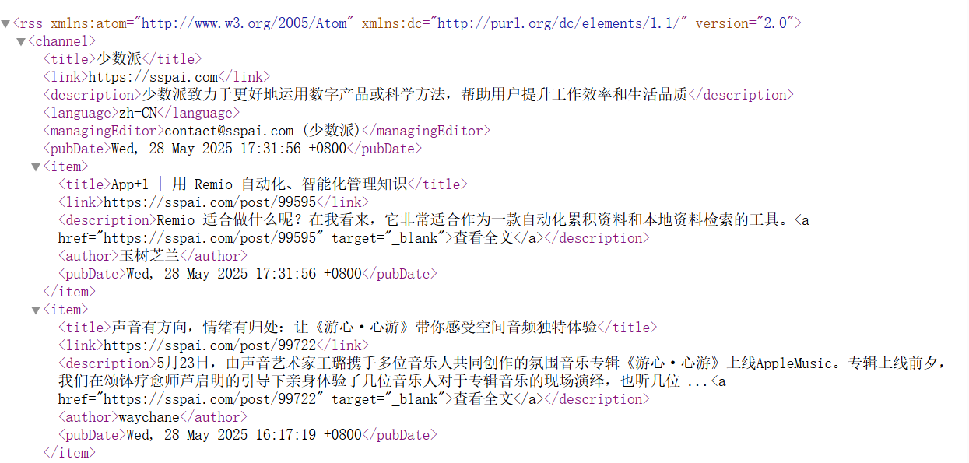
12.3
程序开发
12.3.3 网络数据获取
从少数派获取数据的过程主要包括网络请求与数据解析两个步骤。
应用通过Ktor 客户端发送HTTP请求，访问少数派提供的RSS源https://sspai.com/feed，服务器返回一段包含资讯内容的XML数据。
应用使用XML解析器解析返回的XML内容，将其中的 <item>节点映射为本地定义的数据类News和Channel，提取出文章标题、链接、作者、发布时间等信息，并存入数据库中，供界面展示或进一步处理

Slide 25
12.3
程序开发
12.3.3 网络数据获取
（1）XML数据
从少数派平台上获取到的XML数据，截取部分内容：
<rss xmlns:atom="http://www.w3.org/2005/Atom" xmlns:dc="http://purl.org/dc/elements/1.1/" version="2.0"> <channel> <title>少数派</title> <link>https://sspai.com</link> <description>少数派致力于更好地运用数字产品或科学方法，帮助用户提升工作效率和生活品质</description> <language>zh-CN</language> <managingEditor>contact@sspai.com (少数派)</managingEditor> <pubDate>Sat, 10 May 2025 18:40:56 +0800</pubDate> <item> <title>装了啥特别篇 | 少数派编辑部的阅读器都装了啥字体？</title> <link>https://sspai.com/prime/story/zhuanglesha-250510</link> <description>之前，我们曾经邀请编辑部成员介绍过自己都「装了啥字体」，当时主要侧重于我们在工作中偏好的编辑器字体、设计用字体等。不过除此之外，我们之中还有不少电子阅读器爱好者，在使用阅读软件和电纸书的场合，也发现并 ...<a href="https://sspai.com/prime/story/zhuanglesha-250510" target="_blank">查看全文</a><p>本文为会员文章，出自<a href="https://sspai.com/prime/precog/single" target="_blank">《单篇文章》</a >，订阅后可阅读全文。</p ></description> 13 <author>少数派编辑部</author> 14 <pubDate>Sat, 10 May 2025 18:40:56 +0800</pubDate> 15 </item>

Slide 26
12.3
程序开发
12.3.3 网络数据获取
（1）XML数据
从少数派平台上获取到的XML数据，截取部分内容：
这段XML是少数派网站提供的 RSS（Really Simple Syndication）源格式，用于订阅和分发文章更新信息。其根节点<rss>定义了命名空间和版本信息，<channel>节点包含整个订阅源的元信息，如站点标题、链接、简介、语言和最新发布时间等。
在<channel>中，多个<item>节点依次列出每一篇文章的基本内容，包括文章标题（<title>）、链接地址（<link>）、简要描述（<description>）、作者（<author>）以及发布时间（<pubDate>）
16 <item> 7 <title>一日一技 | 用 HWiNFO 实现游戏内 OSD 信息叠加显示</title> 18 <link>https://sspai.com/post/98966</link> 9 <description>游戏加加？你是认真的么？不妨试试 HWiNFO 吧。<a href="https://sspai.com/post/98966" target="_blank">查看全文</a></description> 0 <author>玩出个名堂</author> 21 <pubDate>Sat, 10 May 2025 16:59:26 +0800</pubDate> 22 </item> 23 ...... 24 </channel> 25</rss>

Slide 27
12.3
程序开发
12.3.3 网络数据获取
（2）数据模型类
Channel的代码： News的代码：
Channel和News数据类正是用于将RSS XML文件中的数据结构映射到Kotlin对象中的对应模型
data class Channel( val title: String, val link: String, val description: String, val pubDate: String, val items: List<News> )
data class News( val title: String, val link: String, val description: String, val author: String?, val pubDate: String )

Slide 28
12.3
程序开发
12.3.3 网络数据获取
（2）数据模型类
Channel类代表的是RSS XML中的<channel>元素，对应字段如表所示
Kotlin 字段 | 对应 XML 标签 | 含义
title | <title> | 频道标题，如“少数派”
link | <link> | 网站链接，如 https://sspai.com
description | <description> | 频道描述文字
pubDate | <pubDate> | 最新文章发布日期
items: List<News> | 多个 <item> | 包含的新闻项列表

Slide 29
12.3
程序开发
12.3.3 网络数据获取
（2）数据模型类
News类表示的是<channel>中的每一个<item>项，对应字段如表所示
这种结构用来配合XML的序列化解析，将网络请求得到的RSS数据解析为Kotlin中的Channel对象和News列表
Kotlin 字段 | 对应 XML 标签 | 含义
title | <title> | 文章标题
link | <link> | 文章链接
description | <description> | 文章内容摘要，可能包含 HTML
author | <author> | 作者名称（可能缺失，所以为可空）
pubDate | <pubDate> | 文章发布时间

Slide 30
@RequiresApi(Build.VERSION_CODES.O) fun formatDate(dateStr: String): String { val inputFormatter = DateTimeFormatter.ofPattern( "EEE, dd MMM yyyy HH:mm:ss Z", Locale.ENGLISH ) val dateTime = ZonedDateTime.parse(dateStr, inputFormatter) 7 8 val outputFormatter = DateTimeFormatter.ofPattern("yyyy-MM-dd HH:mm:ss") 9 return dateTime.format(outputFormatter) 0}
12.3
程序开发
12.3.3 网络数据获取
（3）XML解析
formatDate()函数的作用是将RSS中的发布日期字符串（英文格式）转换为更通用的标准日期格式（如 "2025-05-10 18:40:56"）。
formatDate()函数代码解析：
第1行代码的@RequiresApi(Build.VERSION_CODES.O)，这个注解表示该函数只能在Android 8.0（API 26）及以上版本中运行。因为使用了java.time下的新时间类（如 ZonedDateTime 和 DateTimeFormatter），这些类从API 26才开始支持
第3行到第5行代码构建输入格式化器inputFormatter，使用DateTimeFormatter创建一个解析器，解析的格式为：
"EEE"：星期（如 Sat）
"dd MMM yyyy"：日期，如 10 May 2025
"HH:mm:ss"：24小时制时间
"Z"：时区偏移（如 +0800）
Locale.ENGLISH 是必须的，因为英文缩写如 "Sat", "May" 会因语言环境而不同

Slide 31
12.3
程序开发
12.3.3 网络数据获取
（3）XML解析
formatDate()函数代码解析：
@RequiresApi(Build.VERSION_CODES.O) fun formatDate(dateStr: String): String { val inputFormatter = DateTimeFormatter.ofPattern( "EEE, dd MMM yyyy HH:mm:ss Z", Locale.ENGLISH ) val dateTime = ZonedDateTime.parse(dateStr, inputFormatter) 7 8 val outputFormatter = DateTimeFormatter.ofPattern("yyyy-MM-dd HH:mm:ss") 9 return dateTime.format(outputFormatter) 0}
第6行代码解析为ZonedDateTime类型的对象，将传入的dateStr（如"Sat, 10 May 2025 18:40:56 +0800"）解析为带时区的ZonedDateTime类型
第8行代码构建输出格式化器outputFormatter，定义输出格式为：年-月-日 小时:分钟:秒，例如"2025-05-10 18:40:56"

Slide 32
12.3
程序开发
12.3.3 网络数据获取
（3）XML解析
parseXML()函数用于从RSS格式的XML字符串中提取资讯内容，将其封装为一个 Channel实例，内部包括新闻列表List<News>，方便在应用中进一步展示和处理。
parseXML()函数代码：
第1行代码定义一个函数parseXML，接收一个XML格式的字符串，返回一个Channel 类型的对象（包含多个News项）
第2行到第5行代码使用Java的DOM API构建XML解析器：第2行创建 DocumentBuilderFactory实例。第3行创建DocumentBuilder。第4行将传入的字符串xml转换为InputStream并解析为 Document 对象。第5行标准化文档结构，确保标签格式一致
fun parseXML(xml: String): Channel { val factory = DocumentBuilderFactory.newInstance() val builder = factory.newDocumentBuilder() val doc = builder.parse(xml.byteInputStream()) doc.documentElement.normalize()

Slide 33
12.3
程序开发
12.3.3 网络数据获取
（3）XML解析
parseXML()函数代码：
第7行到第12行代码获取<channel>节点，然后从中提取：
标题 <title>
链接 <link>
描述 <description>
发布时间 <pubDate>
6 7 val channel = doc.getElementsByTagName("channel").item(0) as Element 8 9 val feedTitle = channel.getElementsByTagName("title").item(0).textContent 0 val feedLink = channel.getElementsByTagName("link").item(0).textContent 11 val feedDescription = channel.getElementsByTagName("description").item(0).textContent 2 val feedPubDate = channel.getElementsByTagName("pubDate").item(0).textContent

Slide 34
12.3
程序开发
12.3.3 网络数据获取
（3）XML解析
parseXML()函数代码：
第14行到第15行代码获取所有<item>子节点，每个<item>代表一篇新闻。准备一个 List<News> 存储解析结果
第17行到第26行代码，对每一条<item>获取新闻标题、链接、描述、作者和发布日期。将所有字段封装为News对象并添加到items列表中
第18行代码将<channel>的信息和所有<item>组成一个完整的Channel对象返回
13 14 val itemNodes = channel.getElementsByTagName("item") 15 val items = mutableListOf<News>() 16 17 for (i in 0 until itemNodes.length) { 18 val item = itemNodes.item(i) as Element 19 val title = item.getElementsByTagName("title").item(0).textContent 20 val link = item.getElementsByTagName("link").item(0).textContent 21 val description = item.getElementsByTagName("description").item(0).textContent 22 val author = item.getElementsByTagName("author")?.item(0)?.textContent 23 val pubDate = formatDate(item.getElementsByTagName("pubDate").item(0).textContent) 24 25 items.add(News(title, link, description, author, pubDate)) 26 } 27 28 return Channel(feedTitle, feedLink, feedDescription, feedPubDate, items) }

Slide 35
12.3
程序开发
使用Ktor的异步网络请求函数loadData()，主要负责从网络获取RSS数据、解析成Channel和News，并将数据保存到本地数据库中。
HomeViewModel.kt中的获取网络数据相关的代码：
12.3.3 网络数据获取
（4）获取网络数据
第1行到第6行代码使用Ktor客户端配合OkHttp实现网络请求。设置默认请求头，包括User-Agent和Accept，用于模拟浏览器行为并声明接收XML
第8行到第9行代码中，_data是内部可变的StateFlow，保存从网络获取的新闻数据列表。data是只读的StateFlow，可供UI观察，确保数据响应式更新
第12行到第13行代码中，loadData()函数用于加载网络数据，运行在协程 viewModelScope.launch中
第15行到第18行代码使用Ktor请求站点URL，将响应体解析为文本字符串。调用 parseXML()将XML字符串解析为Channel对象，将解析出的items（即新闻列表）赋值给_data
1 val client = HttpClient(OkHttp) { 2 defaultRequest { 3 headers.append("User-Agent", "Mozilla/5.0") 4 headers.append("Accept", "application/xml") 5 } 6 } 7 8 private val _data = MutableStateFlow<List<News>>(emptyList()) 9 val data: StateFlow<List<News>> = _data 10 11 @RequiresApi(Build.VERSION_CODES.O) 12 fun loadData(dbAdapter: DBAdapter, context:Context) { 13 viewModelScope.launch { 14 try { 15 val response: HttpResponse = client.get(AppData.website) 16 val xmlString = response.bodyAsText() 17 val channel = parseXML(xmlString) 18 _data.value = channel.items

Slide 36
19 20 //数据存储 21 if (AppData.IsAutoSave){ 22 var counter = 0 23 channel.items.forEach { 24 println(" - ${it.title} (${it.link})") 25 26 val newsHashCode = it.title.hashCode() 27 var isExists = dbAdapter.exists(newsHashCode) 28 29 if (!isExists || !AppData.IsRemoveDuplicate) { 30 val dbNews = DBNews().apply { 31 this.title = it.title 32 this.link = it.link 33 this.author = it.author ?: "" 34 this.description = it.description 35 this.pubDate = it.pubDate 36 this.hashCode = it.title.hashCode() 37 } 38 dbAdapter.insert(dbNews) 39 counter += 1 40 } 41 } 42 43 Toast.makeText(context, "${counter}条数据存入数据库", Toast.LENGTH_SHORT).show() 44 } 45 46 } catch (e: Exception) { 47 // 可根据需求处理错误 48 println("Error: $e") 49 } 50 } 51 }
12.3
程序开发
12.3.3 网络数据获取
（4）获取网络数据
第21行到第41行代码，如果启用了自动保存功能，则将该条数据转换成DBNews插入数据库，并且会通过标题的hashCode，判断数据库中是否已经存在相同的数据
将网络抓取、XML解析、本地数据库存储三个过程整合在一个异步协程中，通过状态流驱动界面刷新，并实现简单的数据去重与用户提示

Slide 37
12.3
程序开发
12.3.4 Activity和导航
Route类定义了一个密封类Route，用于管理应用程序中的页面导航路径
sealed class Route( val route: String, ) { 4 5 object HomeScreen : Route(route = "homeScreen") 6 7 object SettingScreen : Route(route = "settingScreen") 8 9 object HistoryScreen : Route(route = "historyScreen") 10 1 object DetailsScreen : Route(route = "detailScreen") 12 }
在这个Route类中，构造函数接收一个字符串route，表示每个页面的唯一标识。其下定义了四个对象，分别代表四个页面：HomeScreen、SettingScreen、HistoryScreen和DetailsScreen，它们各自继承自Route并传入对应的路由字符串。
这种做法有助于在Jetpack Compose等导航组件中统一管理路由路径，避免字符串硬编码带来的错误

Slide 38
12.3
程序开发
12.3.4 Activity和导航
MainActivity代码：
class MainActivity : ComponentActivity() { private lateinit var dbAdapter: DBAdapter 3 4 override fun onCreate(savedInstanceState: Bundle?) { 5 super.onCreate(savedInstanceState) 6 dbAdapter = DBAdapter(this) 7 dbAdapter.open() 8 enableEdgeToEdge() 9 setContent { 10 ChapterDemoTheme { 11 MainScreen(dbAdapter) 12 } 13 } 14 } 15 16 override fun onDestroy() { 17 super.onDestroy() 18 dbAdapter.close() 19 } 20 }
这段代码定义了MainActivity，是一个继承自ComponentActivity的主Activity类，是应用程序的入口点。其核心职责是初始化数据库适配器并设置界面内容。
在onCreate()方法中，首先通过DBAdapter(this)创建数据库操作对象dbAdapter并调用 open()方法打开数据库连接，便于后续读写操作。接着调用enableEdgeToEdge()`启用沉浸式边缘布局，然后通过setContent设置界面内容，加载自定义的MainScreen组件，并传入数据库适配器dbAdapter，以便界面组件能够访问数据库
在onDestroy()生命周期方法中，调用dbAdapter.close()关闭数据库连接，防止资源泄露

Slide 39
12.3
程序开发
12.3.4 Activity和导航
MainScreen组件是整个应用的主界面逻辑核心，负责管理导航、页面切换、底部导航栏和顶部栏等 UI 元素
首先，MainScreen接收一个dbAdapter用于数据库操作，通过rememberSaveable保存了当前选中的底部导航项selectedItem和刷新计数器refreshCounter，使用NavController管理页面导航
顶部栏（TopAppBar）根据当前页面显示不同标题和按钮。首页添加了“刷新”按钮，点击会使refreshCounter增加，从而触发页面更新
底部导航栏（NavigationBar）三个选项对应首页、历史、设置页，点击后通过NavController 导航到相应页面
内容区使用NavHost配置了四个页面的导航关系，包括：
HomeScreen（首页），支持传入refreshCounter来控制刷新；
HistoryScreen（历史页）；
SettingScreen（设置页）；
DetailsScreen（详情页），通过SavedStateHandle传递url。

Slide 40
12.3
程序开发
12.3.4 Activity和导航
MainScreen的部分代码如下：
fun MainScreen(dbAdapter: DBAdapter) { 2 3 var selectedItem by rememberSaveable { mutableStateOf(0)} 4 var refreshCounter by rememberSaveable { mutableStateOf(0) } 5 val navController = rememberNavController() 6 val items = listOf("首页", "历史", "设置") 7 val selectedIcons = listOf(Icons.Filled.Home, Icons.Filled.DateRange, Icons.Filled.Settings) 8 val unselectedIcons = 9 listOf(Icons.Outlined.Home, Icons.Outlined.DateRange, Icons.Outlined.Settings) 10 1 val backStackState = navController.currentBackStackEntryAsState().value 12 13 //是否隐藏底部导航栏 4 val isBottomBarVisible = remember(key1 = backStackState) { 15 backStackState?.destination?.route == Route.HomeScreen.route || 16 backStackState?.destination?.route == Route.HistoryScreen.route || 7 backStackState?.destination?.route == Route.SettingScreen.route 18 ....................................

Slide 41
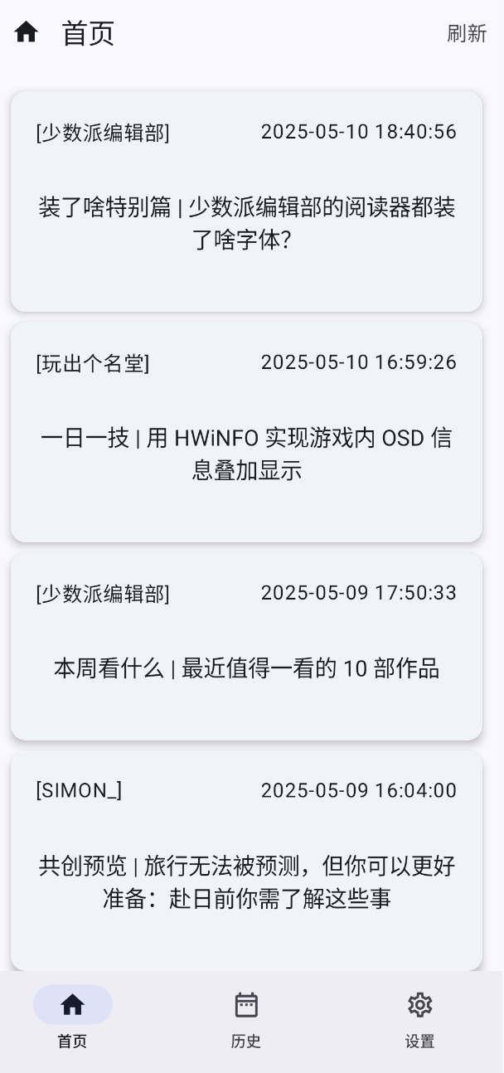
12.3
程序开发
12.3.5 用户界面
在用户界面设计上，采用了Compose提供的脚手架Scaffold，可通过底部切换不同的页面。下面分别介绍显示资讯列表的HomeScreen、资讯详情的DetailScreen、历史数据的HistoryScreen和设置配置的SettingScreen，以及各个页面对应的ViewModel
（1）HomeScreen
HomeScreen是资讯列表页，主要显示资讯的列表信息，包括作者、发布时间和标题信息

Slide 42
@Composable fun HomeScreen( innerPadding: PaddingValues, dbAdapter: DBAdapter, viewModel : HomeViewModel, refreshCounter: Int, navigateToDetails: (String) -> Unit ) { val data by viewModel.data.collectAsState() val context = LocalContext.current 11 12 LaunchedEffect(refreshCounter) { 3 viewModel.loadData(dbAdapter, context) 14 15 } 16
12.3
程序开发
12.3.5 用户界面
（1）HomeScreen
HomeScreen()的部分代码：
在界面的右上方的“刷新”按钮，可以引发重新获取数据。这个引发数据更新需要一个小技巧，实现的方法是在第12行代码LaunchedEffect(refreshCounter)的副作用函数中，使用了一个状态变量refreshCounter，会在首次进入组合或其值发生变化时执行代码块中的逻辑。因为refreshCounter每点一次刷新就会+1，从而触发LaunchedEffect中的副作用重新执行数据加载流程
第13行代码，viewModel.loadData(...)调用HomeViewModel中的loadData方法，从网络加载XML数据、解析、更新UI状态，并根据设置存储到数据库中

Slide 43
12.3
程序开发
class HomeViewModel: ViewModel() { val client = HttpClient(OkHttp) { defaultRequest { headers.append("User-Agent", "Mozilla/5.0") headers.append("Accept", "application/xml") } } private val _data = MutableStateFlow<List<News>>(emptyList()) val data: StateFlow<List<News>> = _data @RequiresApi(Build.VERSION_CODES.O) fun loadData(dbAdapter: DBAdapter, context:Context) { ...... } override fun onCleared() { super.onCleared() client.close() // 释放资源 } fun parseXML(xml: String): Channel { ...... } fun formatDate(dateStr: String): String { ...... } }
12.3.5 用户界面
（1）HomeScreen
HomeViewModel()的部分代码：

Slide 44
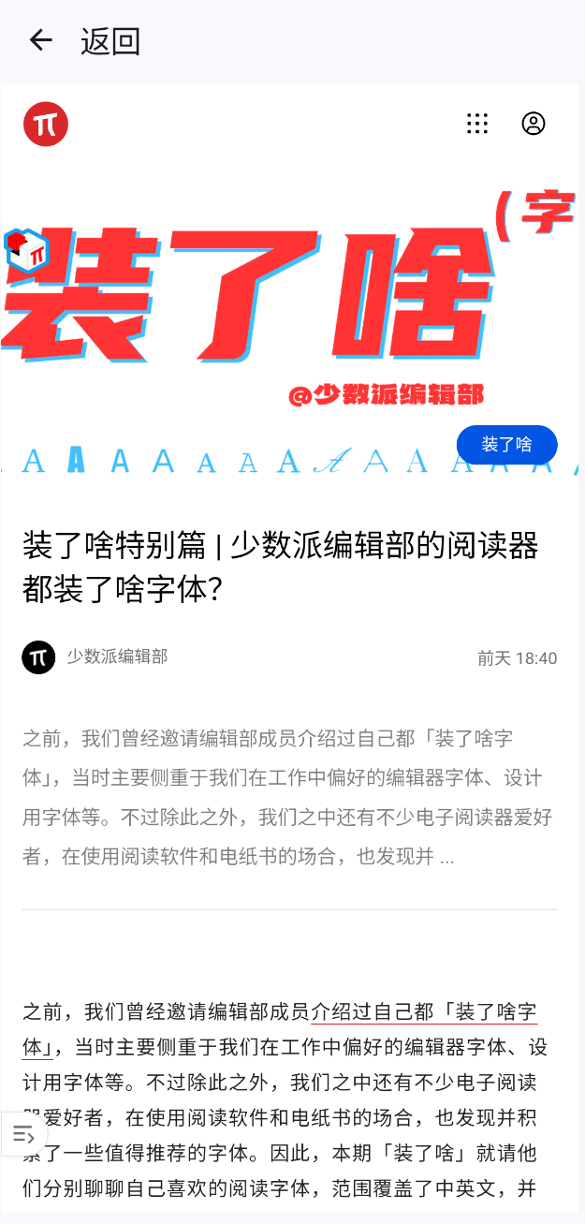
12.3
程序开发
12.3.5 用户界面
（2）DetailScreen
DetailScreen是构建的详情页面，用于在应用内展示网页内容，核心功能是将一个WebView嵌入到Compose UI中并加载指定的URL链接。
DetailScreen()代码：
AndroidView这是Compose提供的桥接机制，用于嵌套传统Android视图，这里用于嵌入WebView。
WebViewClient()设置后点击网页中的链接不会跳转到外部浏览器。
javaScriptEnabled = true允许执行网页中的JavaScript。loadUrl(url)实际加载传入的网页地址
@Composable fun DetailScreen(innerPadding: PaddingValues, url: String) { Box( modifier = Modifier.padding(innerPadding) ){ AndroidView(factory = { WebView(it).apply { webViewClient = WebViewClient() // 避免跳转外部浏览器 settings.javaScriptEnabled = true // 有些页面可能需要 loadUrl(url) } }, update = { it.loadUrl(url)

Slide 45
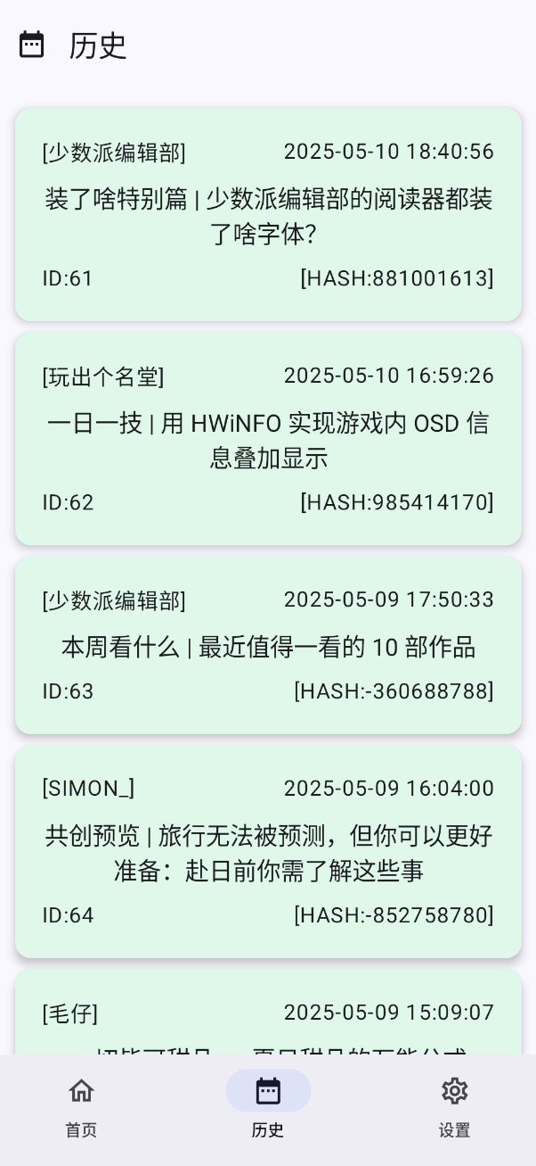
12.3
程序开发
12.3.5 用户界面
（3）HistoryScreen
HistoryScreen主要用来显示SQLite数据库中存储的资讯信息，显示的内容包括作者、发布时间、标题信息、ID和哈希值
HistoryScreen()的部分代码：
HistoryScreen()的代码与HomeSrceen的代码相似，都是在LaunchedEffect中调用ViewModel的数据加载函数loadData(dbAdapter)，然后在状态变量data变换后，更新UI的资料列表显示
@Composable fun HistoryScreen( innerPadding: PaddingValues, dbAdapter: DBAdapter, navigateToDetails: (String) -> Unit ) { val viewModel: HistoryViewModel = viewModel() // 自动获取ViewModel val context = LocalContext.current val data by viewModel.data.collectAsState() LaunchedEffect(Unit) { viewModel.loadData(dbAdapter) }

Slide 46
12.3
程序开发
12.3.5 用户界面
（3）HistoryScreen
HistoryViewModel类用于管理“历史记录”页面的数据状态，核心作用是从本地数据库加载数据并暴露为StateFlow，以便UI组件进行响应式更新。HistoryViewModel()代码：
class HistoryViewModel: ViewModel() { private val _data = MutableStateFlow<List<DBNews>>(emptyList()) val data: StateFlow<List<DBNews>> = _data fun loadData(dbAdapter: DBAdapter){ viewModelScope.launch { val resultArray = dbAdapter.queryAllData() _data.value = resultArray?.toList() ?: emptyList() println("从数据库获取到的数据量：${_data.value.size}") } } }
第1行和第2行代码，MutableStateFlow + StateFlow用于将数据状态封装为响应式流，供UI层观察使用。
第6行代码viewModelScope.launch确保数据库操作在协程中异步执行，避免阻塞主线程。
第7行代码dbAdapter.queryAllData()从SQLite数据库中读取所有记录

Slide 47
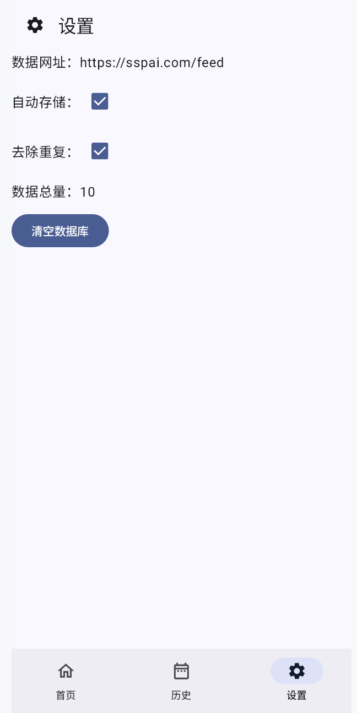
12.3
程序开发
12.3.5 用户界面
（4）SettingScreen
SettingScreen显示了获取数据的网络地址，并提供了修改“自动存储”和“去除重复”的功能。通过点击“清空数据库”按钮，可以将数据库存储的数据全部清空
为了能让各个模块共享配置数据，创建全局单例对象AppData，便于在各个模块之间统一访问和修改。使用Kotlin的object关键字可以确保这个类在整个应用中只有一个实例
AppData的代码：
website定义了RSS源地址，用于抓取少数派文章。IsAutoSave和IsRemoveDuplicate两个全局开关，在数据抓取和数据库保存逻辑中被调用，控制是否启用自动存储和去重逻辑
object AppData { val website = "https://sspai.com/feed" var IsAutoSave = true var IsRemoveDuplicate = true }

Slide 48
const val PREFERENCE_NAME = "SaveSetting" const val MODE = MODE_PRIVATE 3 4 5 fun loadSharedPreferences(context: Context): SharedPreferencesData { 6 val sharedPreferences = context.getSharedPreferences(PREFERENCE_NAME, MODE) 7 return SharedPreferencesData( 8 isAutoSave = sharedPreferences.getBoolean("IsAutoSave", true), 9 isRemoveDuplicate = sharedPreferences.getBoolean("IsRemoveDuplicate", true), 10 ) 11 } 12 13 fun saveSharedPreferences(context: Context, isAutoSave: Boolean, isRemoveDuplicate: Boolean) { 14 val sharedPreferences = context.getSharedPreferences(PREFERENCE_NAME, MODE) 15 with(sharedPreferences.edit()) { 16 putBoolean("IsAutoSave", isAutoSave) 17 putBoolean("IsRemoveDuplicate", isRemoveDuplicate) 18 apply() 19 } 20} 21 22 data class SharedPreferencesData( 23 val isAutoSave: Boolean, 24 val isRemoveDuplicate: Boolean 25 )
12.3
程序开发
12.3.5 用户界面
（4）SettingScreen
SettingScreen里面的两个开关变量的存储，使用的是SharedPreferences。SharedPreferences的代码如下：
第22行到第25行代码定义了数据类封装SharedPreferencesData，用于在 loadSharedPreferences()方法中打包返回配置数据
第6行代码使用给定名称和模式（一般是Context.MODE_PRIVATE）获取一个私有的 SharedPreferences 实例。
第8行到第9行代码从持久化配置中读取两个布尔值，如果没有设置，默认为true。
第14行到第15行代，再次获取同一个SharedPreferences实例，通过编辑器写入两个布尔值，调用apply()异步保存

Slide 49
12.3
程序开发
12.3.5 用户界面
（4）SettingScreen
SettingScreen的部分代码：
@Composable fun SettingScreen(innerPadding: PaddingValues, dbAdapter: DBAdapter) { val viewModel: SettingViewModel = viewModel() // 自动获取ViewModel val context = LocalContext.current 5 6 val dbTableCount by viewModel.dbTableCount.collectAsState() 7 8 9 LaunchedEffect(Unit) { 0 viewModel.observeAutoSaveAndDuplicates(context) 11 viewModel.loadDBTableCount(dbAdapter) 2 } 13 14 Column( 5 modifier = Modifier.padding(innerPadding), 16 verticalArrangement = Arrangement.spacedBy ( 12.dp ) 7 ) { 18 Text( 9 text = "数据网址：${AppData.website}", 0 )
在第9行到第12行代码中，在副作用函数中调用SettingViewModel的observeAutoSaveAndDuplicates(context)和loadDBTableCount(dbAdapter)

Slide 50
12.3
程序开发
12.3.5 用户界面
（4）SettingScreen
SettingViewModel主要用于“设置页面”的数据状态管理，重点是对“自动保存”和“去重保存”两个选项的读取、观察和同步保存
第2行和第3行代码，使用mutableStateOf实现Compose响应式状态绑定，分别用于绑定UI上“自动保存”和“去重保存”的开关状态。
第5行和第6行代码，_dbTableCount是数据库中记录总数的状态流。dbTableCount是对外公开的不可变流，用于Compose中观察变化。
第8行和第12行代码，异步获取数据库中新闻数据的条数并更新到StateFlow中，供UI展示。
class SettingViewModel(): ViewModel() { var autoSaveChecked by mutableStateOf(true) var removeDuplicatesChecked by mutableStateOf(true) 4 5 private val _dbTableCount = MutableStateFlow(0) 6 val dbTableCount: StateFlow<Int> = _dbTableCount 7 8 fun loadDBTableCount(dbAdapter: DBAdapter) { 9 viewModelScope.launch { 0 _dbTableCount.value = dbAdapter.getCount() 11 } 2 } 13 14 fun observeAutoSaveAndDuplicates(context: Context) { 5 viewModelScope.launch { 16

Slide 51
12.3
程序开发
12.3.5 用户界面
（4）SettingScreen
SettingViewModel主要用于“设置页面”的数据状态管理，重点是对“自动保存”和“去重保存”两个选项的读取、观察和同步保存
17 //读取数据 8 loadSharedPreferences(context).also { 19 autoSaveChecked = it.isAutoSave 20 removeDuplicatesChecked = it.isRemoveDuplicate 21 println("读取到的数据，isAutoSave：${it.isAutoSave}, isRemoveDuplicate:${it.isRemoveDuplicate}") 22 } 23 24 //监视数据变化，并保存数据 25 snapshotFlow { Pair(autoSaveChecked,removeDuplicatesChecked) } 26 .distinctUntilChanged() 27 .collect { (autoSave, removeDup) -> 28 saveSharedPreferences(context, autoSave, removeDup) 29 AppData.IsAutoSave = autoSave 30 AppData.IsRemoveDuplicate = removeDup 31 } 32 } 33 } 34 35}
第18行到第20行代码，使用自定义的loadSharedPreferences()方法加载本地保存的用户偏好。并赋值给UI状态变量，使UI控件反映真实配置。
第25行到第30行代码，snapshotFlow{ ... }将Compose的状态变量转为可监听的Flow。distinctUntilChanged()避免重复写入。每当用户切换开关时，自动调用saveSharedPreferences(...)将状态保存至本地，同时同步更新全局的AppData中的配置项，供其他模块使用

Slide 52
THANKS
谢谢观看

